Slide 1
Рекреаційний потенціал країн Карибського моря
Біла Олена

Slide 2
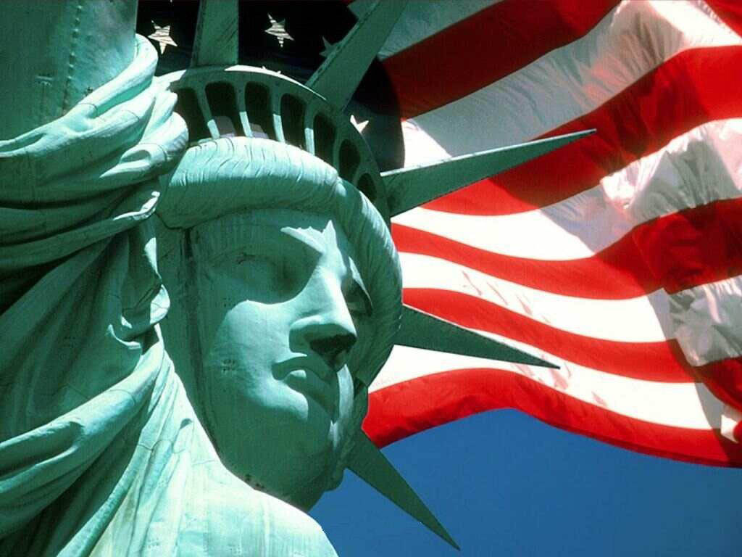
Америка складається із двох субрегіонів:
Північної й Латинської Америки. У свою
чергу Латинська Америка включає
Центральну й Південну Америку. До
Америки відносять
також острівні
держави й територї
Карибського басейну

Slide 3
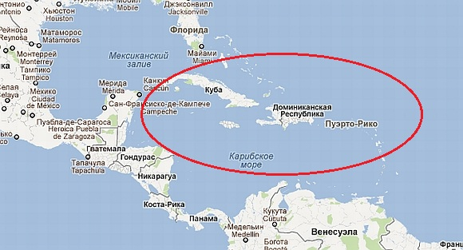
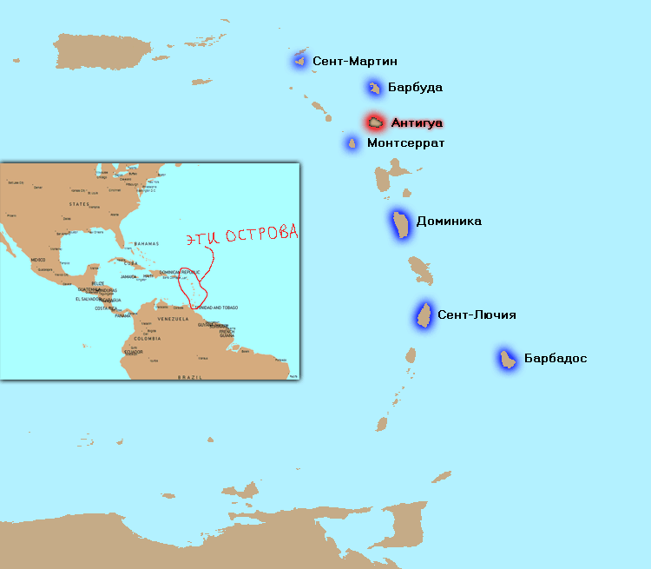
У Карибському басейні знаходяться дві великі групи островів
Великі Антильскі
Малі Антильскі

Slide 4
Великі Антильські острови - острови в
Карибському морі, котрі разом із
Багамськими островами й Малими
Антильськими островами відомі як
острови Вест-Індії. До групи Великих
Антильських островів входять Куба,
Ямайка, Еспаньола (складається із Гаїті й
Домініканської республіки) й Пуерто
Ріко. Були відкриті Христофором
Колумбом в 1492 році.

Slide 5
Малі Антильські острови – острови
Карибського моря, в поєднанні відомі як
частина Вест-Індії. По розміщенню і
розміру острови розділені на Багамські
острови, Великі Антильські острови та
Малі Антильські острови. Останні дві
групи разом складають архіпелаг
Антильських островів.

Slide 6
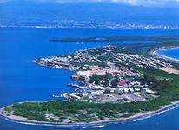
Серед найбільш значних острівних країн
Карибського басейну, як з точки зору
економічного розвитку, так і з точки зору
наявності рекреаційного потенціалу
необхідно виокремити наступні:
Куба,
Ямайка, Гаїті,
Домініканська
республіка,
Тринідад і Тобаго

Slide 7
Республіка Куба
Знаходиться у Вест-Індії
Площа – 111 тис. км ²
Населення близько 11,184 млн чол.
Столиця Куби – Гавана
Офіційна мова – іспанська
Грошова одиниця - кубинське песо
Куба – соціалістична держава

Slide 8
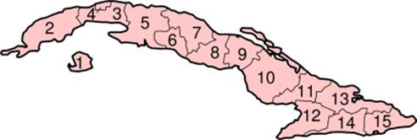
Теріторіальний поділ Куби
Адміністративно-територіально Куба (з 1976)
ділиться на 14 провінцій
Провінції діляться на муніципії

Slide 9
Республіка Гаїті
Площа – 27,750 кв. км
Столиця - Порт-о-Пренс
Населення - 7,53 млн. чоловік
Щільність населення - 241 людина на 1 кв. км.
Міське населення - 34%, сільське - 66%
Адміністративно-територіальне поділ - 9 департаментів.
Грошова одиниця: гурд = 100 сантимам.

Slide 10
Ямайка
Площа – 11,5 тис. кв. км
Населення – 2,576 млн. чол.
Столиця – Кінґстон
Офіц. мова – англійська
Грошова одиниця - ямайський долар.
Входить до складу Британської Співдружності
У адміністративному відношенні поділяється на 3 графств

Slide 11
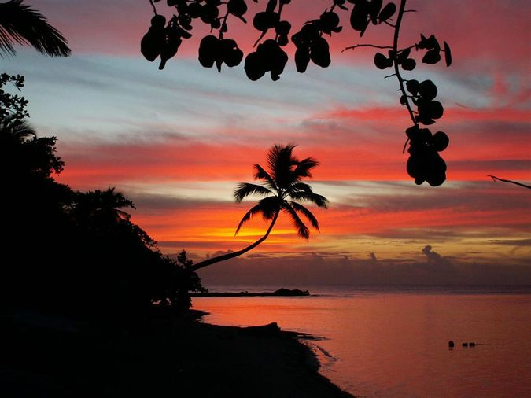
Домініканська Республіка
Площа - 48 442 км², населення країни близько 9 млн. чол.
Адміністративно
країна ділиться на
31 провінцію та
1 область

Slide 12
Тринідад і Тобаго
Площа - 5,13 тисяч км²
Населення 1,285 мільйон чоловік
Столиця - місто Порт-ов-Спейн
Офіційна мова - англійська
Грошова одиниця - долар Тринідаду і Тобаго
Глава держави - президент, який обирається на 5 років.

Slide 13
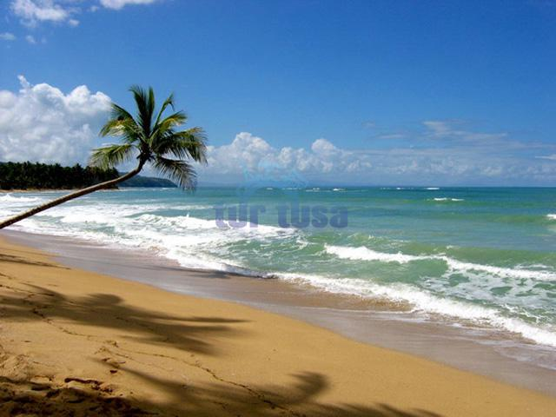
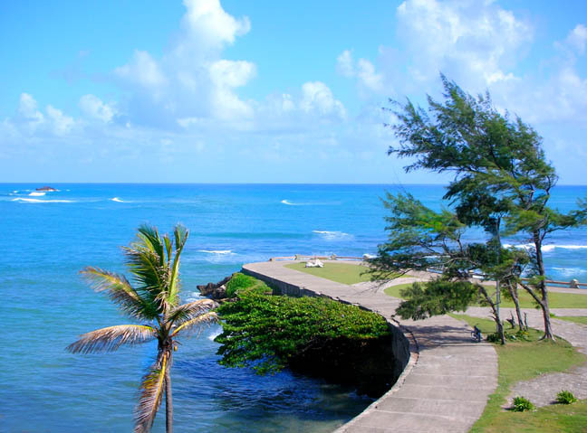
Клімат країн Карибського басейну багато
в чому залежить від теплих та холодних
течій, які прямують Атлантикою та власне
Карибським морем

Slide 14
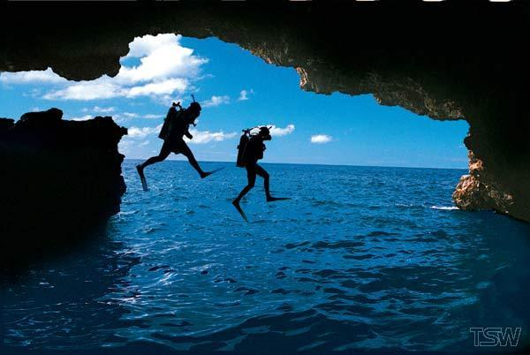
Одним з найбільш ефективних способів
задоволення рекреаційних потреб є
туризм. Він поєднує в собі не лише
відпочинок, оздоровлення, але і
культурно-
пізнавальну
діяльність і
спілкування

Slide 15
Залежно від цілей подорожі туризм буває:
портивний, любительський, з соціальними
цілями, діловий (ярмарки, конгреси),
релігійний і так далі.
Але на їх місце приходять нові, такі як
екстремальний туризм, дайвінг,
аеротуризм, серфінг тощо. Всі ці види
туризму пропонують сучасні туристичні
центри. Одним із таких центрів є
Карибське море.

Slide 16
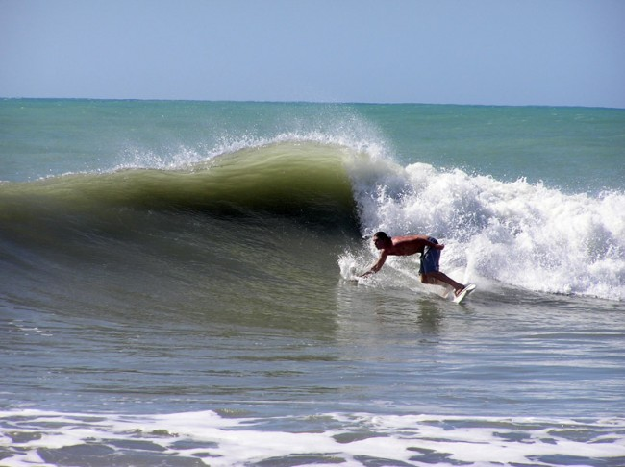
Саме поєднання історичної та культурної
спадщини з винятковими кліматичними й
географічними умовами зробили ці країни
популярними для таких видів туризму як
водний, культурний, зелений тощо. На
сьогодні цей регіон
вийшов на друге
місце по відвідуваності
в Америці (після
США).

